Slide 1
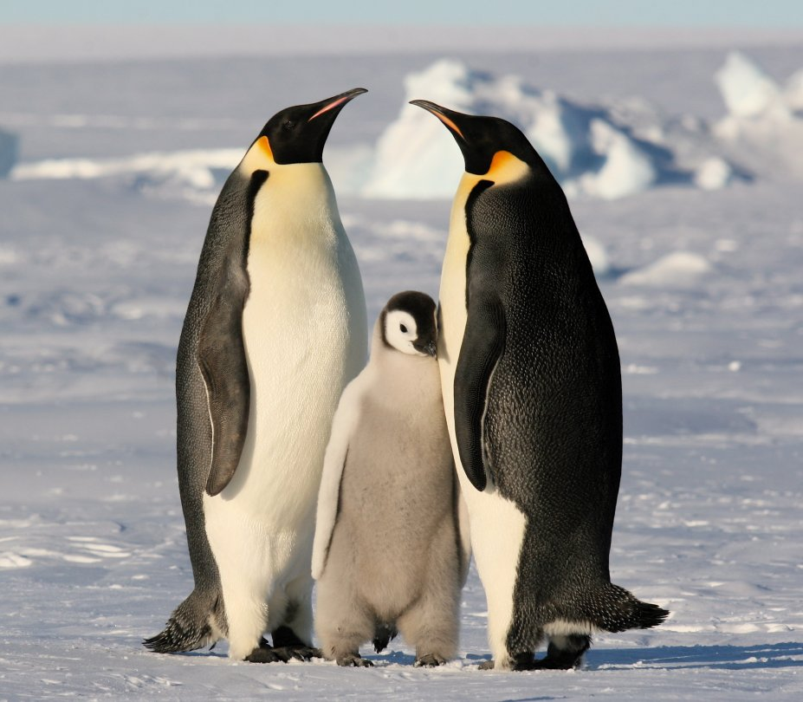
ЖИВОТНЫЕ АНТАРКТИДЫ
Животные АНТАРКТИДЫ

Slide 3
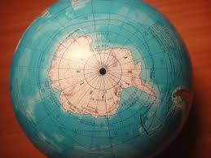
АНТАРКТИДА НА ГЛОБУСЕ

Slide 4
Антарктида – самый суровый и холодный по климату континент. Ночью температура там может опускаться
до - 52°.

Slide 5
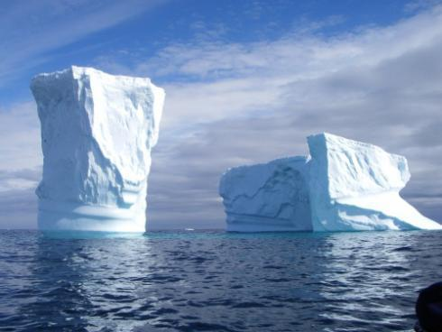
Айсберги

Slide 7
В Антарктиде
встречаются удивительные
животные: королевский пингвин,
морской слон, тюлень,
морской леопард,
синий кит,
птица Альбатрос.

Slide 8
Тюлень
У них гладкая кожа, они хорошо плавают. Тюлени охотятся под водой, питаются рыбой, креветками, кальмарами.
Тюлень лежит на льдине,
Как будто на перине.
Встать он не торопится,
Жирок под кожей копится.

Slide 9
Морской слон
Южный морской слон относится к семейству настоящих тюленей.

Slide 10
Альбатрос
Крупная морская птица, размах крыльев превышает 4 метра. Птицы белые, на голове и шее жёлтый налёт, верх крыльев и хвост по краям чёрно-бурые. Клюв и ноги светлые. Эта птица плохо ходит по земле, зато по долгу парит над океаном в поисках добычи: рыбы, кальмаров и других морских обитателей.

Slide 11
Синий кит
Это самое крупное на Земле животное.
Длина его тела до 33 метров!
(Это высота 10-и этажного дома).
Однако питается этот великан, как и все усатые киты, планктоном – мелкими рачками и другой крохотной морской живностью. Желудок синего кита вмещает до 2 т рачков.

Slide 12
Пингвин
Пингвины - это птицы, но летать они не могут, но очень хорошо плавают. Ходят пингвины неуклюже переваливаясь с бока на бок или в припрыжку. Питаются рыбой.

Slide 13
Королевский пингвин

Slide 14
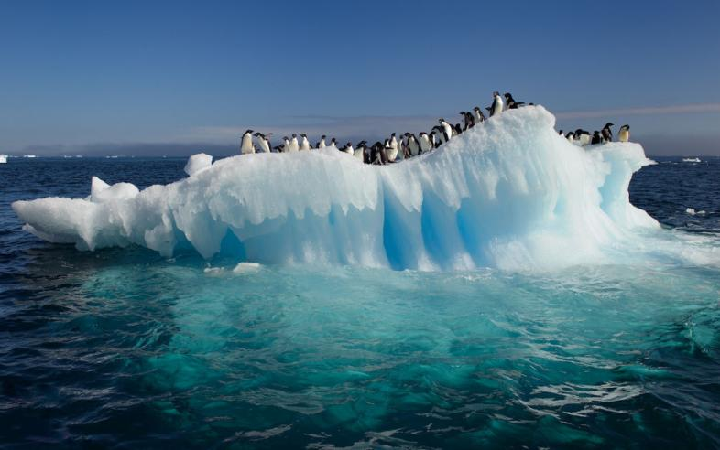

Slide 15
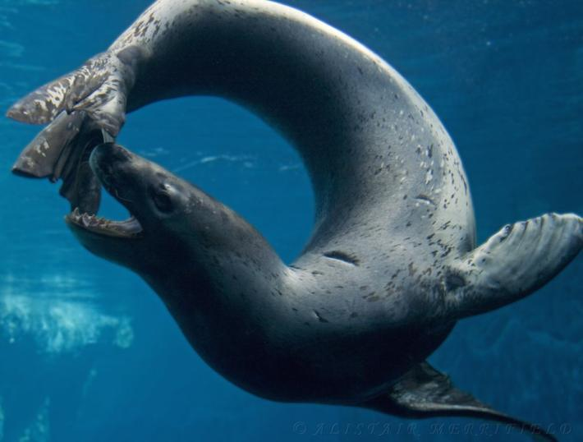
Морской леопард
Это тюлень с пятнистой шкурой.
Питается тюленями и пингвинами.

Slide 16
Закрепление материала
Как называется земля на крайнем юге Земного шара? (Антарктида).
Самое крупное животное на Земле длиной до 33 метров. (Синий кит)
Птица, но не летает, зато хорошо плавает. (Пингвин)
Эта птица плохо ходит по земле, но может долго парить над океаном в поисках добычи. (Альбатрос)

Slide 17
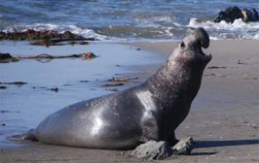
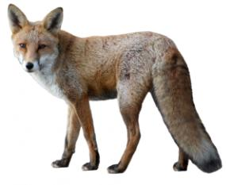
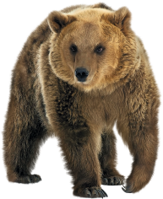
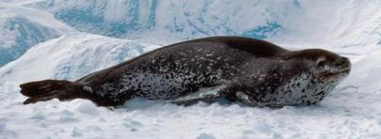
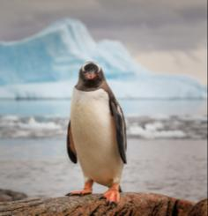
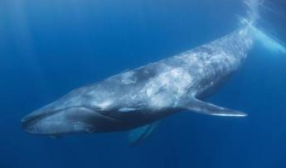
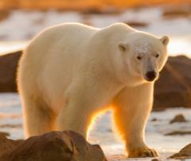
Дидактическая игра: «Угадай животных Антарктиды»

Slide 18
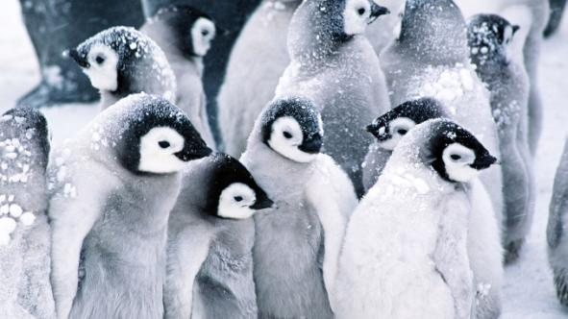
Игра: «Один - много»

Slide 19
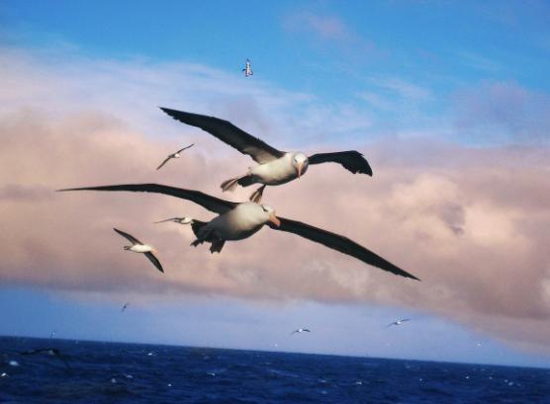

Slide 20
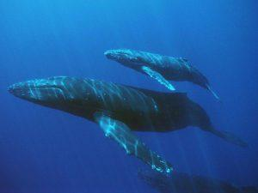

Slide 21
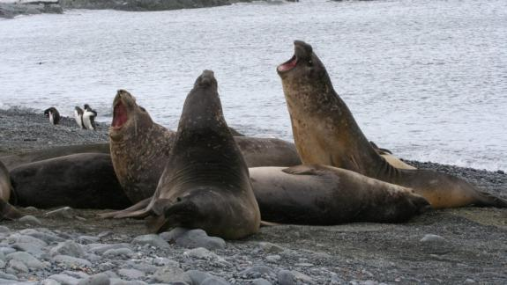

Slide 22
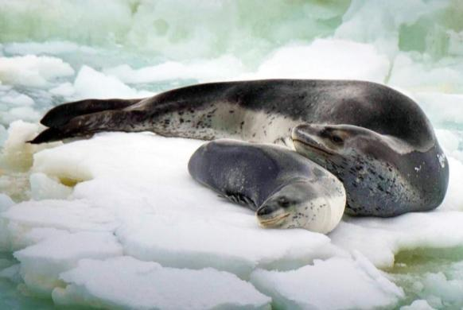

Slide 23
СПАСИБО ЗА ВНИМАНИЕ!

